Slide 1
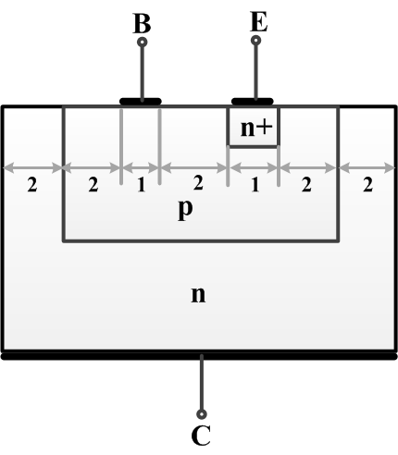
具体掺杂要求如下：
1）n型衬底均匀掺杂，掺杂浓度为1e15cm^{-3，}厚度为6μm；
2） n型衬底上进行了一次p型掺杂，其分布是高斯分布，峰值位置在y=0.35 μm ，其峰值浓度为6e17cm⁻³，纵向特征长度为0.16 μm。
3） 衬底上进行了一次p型掺杂形成基区，其分布是高斯分布，峰值位置在硅表面，其峰值浓度为4e18cm⁻³，纵向特征长度为0.16 μm。
双极型晶体管结构图
4） 在基区中进行了一次n型掺杂形成发射区，其分布是高斯分布，峰值位置在硅表面，其峰值浓度为7e19cm⁻³，纵向特征长度为0.17 μm。
5）为了使集电极与集电区之间形成欧姆接触，在衬底上进行了一次n型掺杂，其分布是高斯分布，峰值位置在y=6μm 处，其峰值浓度为1e19cm⁻³，纵向特征长度为0.27 μm。

Slide 2
仿真要求：
1）构建双极型晶体管的仿真网格，并根据掺杂浓度对网格进行细化；
2）仿真双极型NPN晶体管的共发射极输出特性曲线，观察厄尔利效应；
//1条即可
3）仿真双极型晶体管的三个击穿电压BV_{CBO}、BV_{CEO}、BV_{EBO}；
4）类比于测试实验，仿真同时输出11条不同的阶梯状基极电流对应
的输出特性曲线（包括I_{B}=0），采用loop循环语句实现；
//11条，1,2,3…倍数增加,loop实现
//5）仿真双极管Ic and Ib vs. Vbe曲线；
//6）仿真双极管转移特性曲线，即Ic vs. Ib曲线；
//7）仿真双极管 共发射极电流放大系数β vs. Ic曲线。

Slide 3
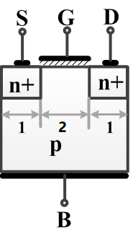
具体掺杂要求如下：
1）p型衬底均匀掺杂，掺杂浓度为1e15cm^{-3，}厚度为3 μm ；
2） p型衬底上制作p阱， p阱区是高斯分布，峰值位置在表面处，其峰值为2e16cm⁻³，纵向特征长度为0.2μm；
3）n+源漏区是高斯分布，其峰值为2e20cm⁻³，结深为0.1 μm，xy.ratio=0.6；
4）栅氧化层的厚度为40nm。
MOSFET结构图

Slide 4
仿真要求：
1）构建NMOS晶体管的仿真网格；
2）仿真NMOS转移特性曲线（固定V_{BS}=0）；
3）仿真NMOS输出特性曲线（固定V_{GS}=2.0V）；
4）仿真NMOS晶体管的BV_{DS}（固定V_{GS}=0.0V），提取击穿电压；
改变V_{BS}(0:-0.5:-5V) ，仿真不同衬底偏压下的转移特性曲线，观察阈值电压V_{T}的变化规律，loop循环实现；
//网格不会变可以直接循环
6）改变V_{GS}(0.5:0.5:5V) ，仿真不同栅源电压下的输出特性曲线，loop循环实现；
7）改变V_{GS}(-10:1:0V) ，仿真不同栅源电压下的BV_{DS} ， 提取击穿电压，loop循环实现；
8）改变栅介质层厚度Tox（20:20:100nm），固定栅源电压V_{GS}=-5.0V，仿真不同栅介质层厚度下的BV_{DS} ， 提取击穿电压，loop循环实现。
//需要输出数据再循环画图

